Slide 1

Adressverwaltung
Erstellt von Chris and Danni

Slide 2
Gliederung
1. Beschreibung
2. Features
3. Herausforderungen
4. Projektstrukturplan
5. Zeitplan
6. Struktogramm
7. Unser Code

Slide 3
Beschreibung
Benutzerdefinierte Einträge
Übersichtliche Darstellung
Name, Email, Telefonnummer und vieles mehr!
Suchfunktion - erleichtert das finden von verschiedenen Einträgen
Das Programm bietet eine übersichtliche Darstellung von allen zuvor eingetragenen Adressen. Diese beinhalten den Namen, die Email, die Telefonnummer und vieles mehr! Alle Einträge werden übersichtlich und Alphabetisch sortiert und dargestellt. Auch bei mehr als 50 Einträgen können Sie die Übersicht mithilfe der Suchfunktion beibehalten.

Slide 4
Features
Eintragungsmaske
Eintragen neuer Daten
Suchen von Einträgen
Einfache Sicherung der Daten
Unkompliziertes Importieren von Einträgen
Alphabetische Darstellung
Suchfunktion

Slide 5
Herausforderungen
Wechsel im Projektteam
Zeitmangel
Programmierung
Zeitplan (Dokumentation)

Slide 6
Projektstrukturplan
Projekt Adressverwaltung
Dokumentation
Präsentation
Programmierung
Zeitplan
GUI Erstellen
Beschreibung
Planung
Unterteilung Aufgaben
[F] Einträge hinzufügen
Einträge auslesen
Eingaben validieren
Suchfunktion implementieren
Alphabetische Ordnung
Pfeiltasten hinzufügen
Einführung/Funktionalität
Projektrisiken
Projektablaufplan
Zeitplan
2 Struktorgamme (Methoden)
Vorgangsliste
Struktogramm
Projektstrukturplan
Vorstellung (Code & Herausforderungen

Slide 7
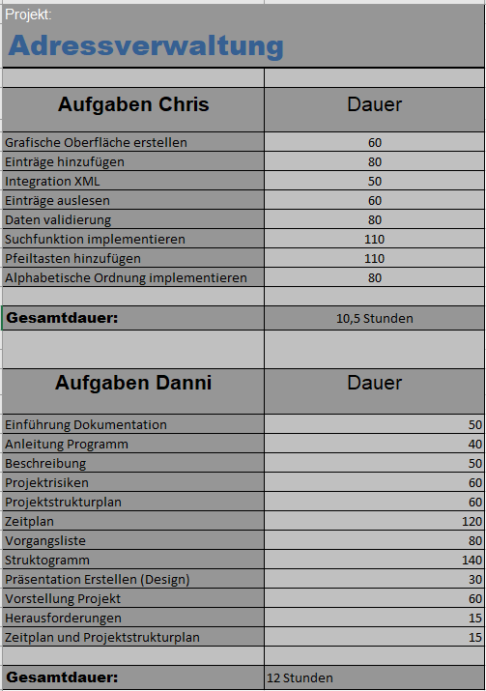
Zeitplan

Slide 8
Unser Code

Slide 9
Fragen?

